Slide 1
Les femmes migrantes et la précarité du statut d’immigration Rupaleem Bhuyan, Ph. D. Enquêteuse principale, Migrant Mothers Project Professeure agrégée, Travail social, Université de Toronto
Immigration, Réfugiés et Citoyenneté Canada
Semaine de sensibilisation à l’analyse comparative entre les sexes+
Ottawa (Canada)
2 juin 2017

Slide 2
Programme
Migrant Mothers Project
Contexte canadien
Cadre théorique
Champs d’intérêt et principales préoccupations de l’étude

Slide 3
Aperçu du Migrant Mothers Project (MMP)
De 2011 à aujourd’hui
Financé par le Conseil de recherches en sciences humaines du Canada (CRSH), le Centre d’excellence conjoint pour la recherche en immigration et en intégration (CERIS) et l’Université de Toronto
Réseau actif de fournisseurs de services, de défenseurs des droits, de leaders immigrants de la communauté et d’universitaires
Partenaires communautaires :
Ethno Cultural Council of Calgary (conseil ethnoculturel de Calgary)
Ontario Council of Agencies Serving Immigrants (clinique juridique de l’Ontario pour les gens originaires de l’Asie du Sud)
Thorncliffe Neighborhood Office (bureau de quartier de Thorncliffe)
WomanAct
Ontario Council of Agencies Serving Immigrants (conseil ontarien des organismes au service des immigrants)
Metro Action Committee on Public Violence Against Women and Children (comité d’action métropolitain sur la violence publique contre les femmes et les enfants – METRAC)

Slide 4
MMP – Recherche, mobilisation et défense
Objectifs de la recherche
Comprendre comment les politiques en matière d’immigration produisent des inégalités qui contribuent à la violence à l’égard des femmes
Explorer la façon dont les femmes immigrantes gèrent les questions de droits et d’appartenance lorsqu’elles cherchent à obtenir sécurité et soutien
Objectifs en matière de mobilisation communautaire et de défense des droits
Relier les chercheurs au secteur de la défense des droits communautaires
Recommander des changements en matière de prestation de services et de politiques
Renforcer les capacités des personnes les plus touchées par le sujet de recherche

Slide 5
MMP – Études de recherche
Champs d’intérêt des études
Demandeurs d’asile
Époux/épouses et partenaires parrainés
Aides familiaux étrangers
Méthodes de recherche
Analyse des politiques, des règlements et des annonces publics
Données démographiques de CIC/IRCC et de la Commission de l’immigration et du statut de réfugié du Canada (CISR)
Entrevues avec des intervenants et des immigrants
Principales préoccupations
Vulnérabilité à la violence familiale ou conjugale
Obstacles pour accéder aux services de sécurité et de soutien
Obstacles à la pleine citoyenneté

Slide 6
Intersectionnalité : Pourquoi le genre ne suffit pas
Racisme Sexisme Hétérosexisme | Intersectionnalité | Classisme Colonialisme Capacitisme

Slide 7
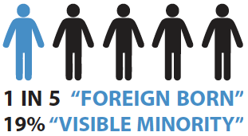
Contexte canadien
1 personne sur 5 née à l’étranger
19 % de minorités visibles
Immigration soutenue depuis les années 1980
Moyenne de 250 000 nouveaux résidents permanents/année
Principaux pays sources : Philippines, Inde et Chine
La majorité des personnes nées à l’étranger vivent en Ontario, en Colombie-Britannique, au Québec et en Alberta
53 % de la population canadienne née à l’étranger vit en Ontario (Enquête nationale auprès des ménages, 2011)

Slide 8
Tendances en matière de politiques
2008-2014 : la période la plus active de changements en matière de politiques
Regroupement familial, catégories économique et humanitaire, et citoyenneté
⬆ Croissance marquée de la migration temporaire
Travailleurs étrangers temporaires (hautement qualifiés et peu qualifiés)
Étudiants étrangers
Nouvelles conditions pour le parrainage familial
Moins de demandeurs d’asile
Transition vers une immigration plus précaire
Droits limités accordés aux migrants temporaires
Restrictions d’accès à la résidence permanente

Slide 9
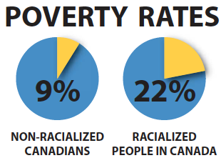
Pauvreté croissante des immigrants
La plupart des immigrants sont hautement qualifiés, mais sont néanmoins sous-employés ou sans emploi
Taux de pauvreté de 35 % pour les immigrants qui sont au Canada depuis moins de 5 ans
Taux de pauvreté de 10 % pour la population générale
Taux de pauvreté
Canadiens
non racialisés
Personnes
Racialisées au canada

Slide 10
2015 : Immigrants permanents et temporaires
Résidents permanents Résidents temporaires
Catégorie | Nombre | %
Regroupement familial | 65 395 | 24
Immigration économique | 170 390 | 63
Réfugiés | 32 100 | 12
Autres immigrants | 3 843 | 1
TOTAL | 271 728 | 100
Catégorie | Nombre | %
Travailleurs étrangers | 331 530 | 36
Étudiants étrangers | 459 644 | 50
Catégorie humanitaire | 32781 | 4
Autres permis de travail | 98144 | 11
TOTAL | 922 099 | 100
Adapté de données d’IRCC (2015)

Slide 11
Femmes immigrantes
3 544 400 femmes et filles immigrantes au Canada (Enquête nationale auprès des ménages de 2011)
21 % de la population canadienne
51 % admises dans la catégorie économique
34 % à titre d’épouses ou de personnes à charge
34 % dans la catégorie du regroupement familial
9 % en tant que réfugiées
Tendances (Hudon, 2013)
La plupart sont admises à titre d’épouses ou de personnes à charge
Proportion croissante à titre de demandeure principale, dans la catégorie économique
La plupart des femmes immigrantes appartiennent à des « minorités visibles » (60,6 % des femmes immigrantes contre 19,3 % de la population féminine totale)

Slide 12
Cadre théorique
Immigrants clandestins ou clandestinisés
Précarité du statut d’immigration
Frontières intégrées sur le plan structural
Intersectionnalité

Slide 13
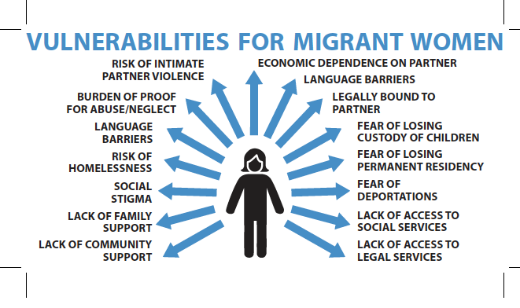
Vulnérabilités pour les femmes migrantes
Risque de violence du partenaire conjugal
Dépendance économique au partenaire
Barrières linguistiques
Fardeau de la preuve en cas de mauvais traitements / négligence
Attache juridique au partenaire
Barrières linguistiques
Peur de perdre la garde des enfants
Risque
d’itinérance
Peur de perdre la résidence permanente
Stigmatisation sociale
Peur de l’expulsioN
Manque de soutien familial
Manque d’accès aux services sociaux
Manque de soutien communautaire
Manque d’accès aux services juridiques

Slide 14
Étude de cas : Demandes d’asile du Mexique liées à la violence familiale
2007-2012

Slide 15
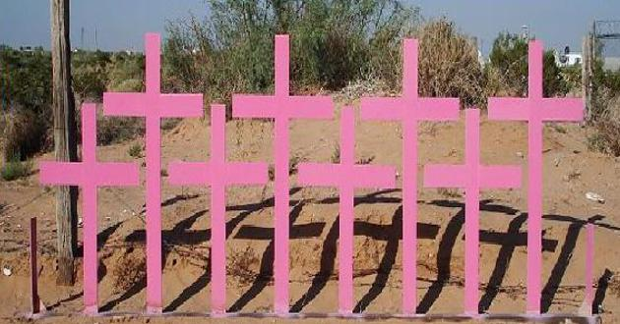
Violence contre les femmes au Mexique
Taux de violence au Mexique
43,2 % des femmes de 15 ans et plus ont été victimes de violence conjugale (émotive, financière, physique ou sexuelle) (ONU, INEGI, 2009)
36 606 féminicides de 1985 à 2010
50 000 morts de 2006 à 2012 en raison de la guerre contre les trafiquants de drogue (Taylor, 2012)
Lois mexicaines
2006 – Loi générale pour l’égalité entre les hommes et les femmes
2007 – Loi générale sur le droit des femmes à vivre une vie sans violence (révisions en 2009 et en 2014)
30 des 32 États ont criminalisé la violence à l’égard des femmes

Slide 16
Demandes d’asile du Mexique déposées au cours de l’année, 2000-2014 (HCR, 2015)
 | CANADA | É.-U.
TOTAL | 46 355 | 125 927
% | 27 % | 72,8 %
Demandes d’asiles du Mexique reconnues, 2000-2014 (HCR, 2015)
 | CANADA | É.-U. | AUTRES
TOTAL | 7 777 | 3 487 | 46
% | 70% | 29,6 % | 0,4 %

Slide 17
Demandeurs d’asile du Mexique, demandeurs principaux seulement, 2007-2012 (CISR, 2012)
819
(17 %)
Nombre total de demandes d’asile : 16 028

Slide 18
Violence familiale comme motif de la demande d’asile initiale, 2008-2012 (CISR, 2012)
ANNÉE | Homme | Femme | Favorable | Défavo-rable | AUTRES | Personnes à charge
TOTAL | 28 | 567 | 152 | 316 | 127 | 377
% | 4,7 | 95,3 | 26 | 53 | 21 | --
De 2008 à 2012, 10 % des demandeures d’asile ont déclaré la violence familiale comme motif de leur demande initiale
En 2009, la CISR a signalé que 7 % de toutes les demandes d’asile étaient liées au sexe des demandeurs
La majorité des demandes a été refusée en raison de l’incapacité de prouver l’absence de « protection de l’État »

Slide 19
Analyse comparative entre les sexes en pratique
Obstacles juridiques pour la reconnaissance de la persécution liée au sexe (Mawani, 1993)
La persécution à l’égard des femmes est souvent informelle, intime et indirecte
La possibilité de refuge intérieur suppose que les femmes jouissent d’une mobilité égale
Les exigences quant aux preuves présument que les femmes ont accès à la justice
Pays qui accueillent des réfugiés par rapport aux pays sources
Réponse inégale à la violence « barbare » par rapport à la violence « universelle »
Réaction contre le féminisme et les mesures de défense de l’équité (Sadoway, 2008)
Attention superficielle apportée aux « directives » pour la violence basée sur le sexe
La CISR considère que l’existence de lois sur la violence familiale constitue une protection de l’État
Le processus d’appel n’évalue pas l’utilisation des directives concernant la persécution fondée sur le sexe

Slide 20
Étude de cas : Réglementation des mariages transnationaux au moyen de la Stratégie des frontières multiples du Canada 2012-2017

Slide 21
Résidence permanente conditionnelle (RPC) (2012-2017)
Introduite en octobre 2012 dans le cadre de la lutte du gouvernement fédéral à l’égard de la « fraude liée aux mariages »
Condition de deux ans pour les époux/partenaires qui :
sont en relation depuis deux ans ou moins
n’ont pas d’enfants en commun
Conditions
Le couple cohabite dans une relation « conjugale » depuis deux ans
Les résidents permanents peuvent perdre leur statut s’ils ne satisfont pas à la condition ou si la relation prend fin
Exceptions
Décès du parrain
« Mauvais traitements ou négligence »
ABROGÉE en avril 2017

Slide 22
Mariages internationaux et Stratégie des frontières multiples du Canada
Avant l’immigration
Après l’immigration
Demande de parrainage et entrevue pour prouver que la « relation est authentique »
Vérification des antécédents criminels
Interdiction de la polygamie
Obligation de visa pour entrer au Canada
Contrôles frontaliers aux points d’entrée
RPC (2 ans)
Interdiction de parrainage (5 ans)
Fausses déclarations
Engagement (3 ans)
Interdiction de territoire pour criminalité
Polygamie et interdiction de territoire

Slide 23
Profil statistique des époux/épouses parrainés (2013 - 2015)
58 218 époux/épouses, conjoint(e)s de fait, partenaires conjugaux et enfants nouvellement parrainés ont reçu la RPC (gouvernement du Canada, 2016)
42 % de tous les époux/épouses, conjoint(e)s de fait et enfants du Programme de regroupement familial
63 % des époux/épouses parrainés au titre de la RPC étaient des femmes
Cinq principaux pays affichant les volumes les plus élevés de RPC :
Inde, Chine, Philippines, États-Unis, Maroc
Sept principaux pays affichant les proportions les plus élevées de RPC :
Turquie, Tunisie, Azerbaïdjan, Algérie, Népal, Maroc, Cuba
Une moyenne de 51 %-56 % a reçu la RPC

Slide 24
Impacts de la résidence permanente conditionnelle
La demande d’une « exception pour mauvais traitements et négligence » était contradictoire
Beaucoup craignaient les conséquences d’une telle demande à CIC/IRCC
Femmes avec des enfants ayant une RPC
Les fournisseurs de services signalent que les femmes demeurent avec des partenaires violents, de peur de perdre leur statut
La crainte de signaler des mauvais traitements à la police est liée à la peur d’être expulsée
Cas de rupture du mariage
Après son arrivée au Canada, l’immigrant parrainé apprend que son époux/conjoint a une nouvelle relation
Les époux/conjoints se séparent à l’amiable
Les cas où les exceptions pour mauvais traitements et négligence ont été refusées avaient pour motif le fait que la violence n’était pas « assez grave »
Des agents de CIC ont interviewé des époux/épouses et des membres de la famille, ce qui a augmenté le risque pour les femmes qui cherchaient une protection

Slide 25
Leçons tirées de la mise en œuvre de la RPC
Une construction d’apparence neutre du concept d’« époux/épouse parrainé(e) » masque des effets raciaux et liés au sexe
Effet composé des contrôles avant et après la migration
Renforce le contrôle des immigrants racialisés/musulmans comme des suspects pouvant avoir une intention criminelle
Favorise la discrimination raciale et sexuelle
Rôle ambigu d’IRCC dans la protection des personnes maltraitées par leur répondant :
Parents et grands-parents Époux/épouse ou partenaire
Enfants Travailleurs étrangers temporaires

Slide 26
Recommandations du MMP en matière de politiques
Abroger la RPC et ne plus imposer le respect de cette condition aux personnes qui l’ont reçue depuis 2012 – ABROGÉE!
Offrir une dispense aux époux/épouses et partenaires parrainés se trouvant au Canada qui sont maltraités par leur répondant (prévoir une voie pour leur permettre d’accéder à la résidence permanente)
Renoncer à l’interdiction de 5 ans et aux conditions de l’engagement dans les cas de mauvais traitements et de négligence
Réduire les délais de traitement pour les époux/épouses et les partenaires parrainés à l’étranger et au Canada
Élargir de façon permanente l’autorisation de travail aux époux/épouses et partenaires parrainés au Canada qui attendent que leur demande soit traitée

Slide 27
Recommandations du MMP en matière de politiques
Introduire des protections à la vie privée pour les victimes d’actes criminels qui rapportent de la violence familiale ou de la traite de personnes à la police
Réduire les frais pour les demandes de résidence permanente et de citoyenneté
Retirer le Mexique de la liste des pays sûrs
Exiger que des directives axées sur le sexe soient appliquées substantiellement à toutes les décisions en matière d’asile
Délivrer des permis de travail ouverts aux travailleurs étrangers temporaires
Promouvoir une stratégie nationale d’immigration/un sanctuaire afin que les immigrants victimes de mauvais traitements ou de négligence puissent accéder aux services essentiels

Slide 28
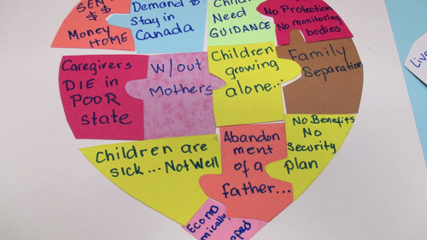
Migrant Mothers Project
Unprotected, Unrecognized:
Canadian Immigration Policy and Violence Against Women, 2008-2013 (Sans protection, sans reconnaissance : La politique en matière d’immigration du Canada et la violence contre les femmes, 2008-2013)
Til Immigrations Tears Us Apart: Stories of Strength through Struggle (Jusqu’à ce que l’immigration nous sépare : histoires de force dans l’adversité)
Enquêteuse principale
Rupaleem Bhuyan, Ph. D.
Professeure agrégée
Faculté de travail social Factor-Inwentash
Université de Toronto
r.bhuyan@utoronto.ca
Site Web du projet (en anglais) : http://migrantmothersproject.com
Page Facebook « MigrantMothersProject »

Slide 29
Bibliographie
BHUYAN, R., et SMITH-CARRIER, T. (2012). Constructions of migrant rights in Canada: Is subnational citizenship possible?. Citizenship Studies, 16(2), 203-221.
BHUYAN, R., OSBORNE, B. J., et CRUZ, J. F. J. (2016). « Once You Arrive, Se Te Sala Todo » (Everything is Salted): Latina Migrants' Search for “Dignity and a Right to Life” in Canada. Journal of Immigrant & Refugee Studies, 14(4), 411-431.
GOLDRING, L. et LANDOLT, P., dir. de la rédaction. 2013. Producing and Negotiating NonCitizenship: Precarious Legal Status in Canada. Toronto: University of Toronto Press.
Gouvernement du Canada (2016). Règlement modifiant le Règlement sur l’immigration et la protection des réfugiés. Gazette du Canada, vol. 150. Accessible au :
HUDON, T. (2013). Les femmes immigrantes [page Web]. Statistique Canada, gouvernement du Canada, Ottawa. Accessible au http://www.statcan.gc.ca/pub/89-503-x/2015001/article/14217-fra.htm#n8
Immigration, Réfugiés et Citoyenneté Canada (2015). Faits et chiffres – Aperçu de l’immigration (2015). Résidents permanents et temporaires. Gouvernement du Canada, Ottawa. Accessible au http://www.cic.gc.ca/francais/ressources/statistiques/menu-faits.asp

Slide 30
Bibliographie (suite)
MAWANI, N. (1993). The factual and legal legitimacy of addressing gender issues. Refuge, 13(4).
MITCHEL, E. (2013). I am a woman and a human: a Marxist feminist critique of intersectionality theory. The Charnal House. Information accessible (en anglais) au : https://thecharnelhouse.org/tag/eve-mitchell/
NYERS, P. 2010. « No One is Illegal between City and Nation ». Studies in Social Justice 4(2): 127-143.
SADOWAY, G. (2008). The gender factor in refugee determination and the effect of "gender guidelines". In M. Hajdukowski-Ahmed, I. Khanlou, et H. Moussa (dir. de la rédaction), Not born a refugee woman (pp. 244-253). New York, Oxford: Berghahn Books.
Statistique Canada (2011). Immigration et diversité ethnoculturelle au Canada. Gouvernement du Canada, Ottawa. Accessible au http://www12.statcan.gc.ca/nhs-enm/2011/as-sa/99-010-x/99-010-x2011001-fra.cfm

